Slide 1

ERASMUS +
Vicerrectorado de Internacionalización y Cooperación
SERVICIO DE RELACIONES INTERNACIONALES,
COOPERACIÓN AL DESARROLLO Y VOLUNTARIADO

Slide 2
PROGRAMA ERASMUS
DOCUMENTOS ACADÉMICOS ERASMUS:
1.- Learning Agreement/Acuerdo Académico.
2.- Modificaciones al Learning Agreement/Acuerdo Académico.
3.- Solicitud de evaluación en la UMH
4.- Transcript of records y Reconocimiento de notas
DOCUMENTOS ADMINISTRATIVOS ERASMUS:
5.- Application form: modelo de la universidad de destino.
6.- Certificado de incorporación.
7.- Certificado de estancia.
8.- Solicitud de ampliación de estancia.
9.- Prueba ON LINE de idiomas.
10.- Informe del estudiante.
11.- Convenio Financiero.
12.- Seguro de movilidad

Slide 3
PROGRAMA ERASMUS
CHARLA SOBRE LOS DOCUMENTOS ACADÉMICOS ERASMUS QUE TIENES QUE CONOCER

Slide 4
1. LEARNING AGREEMENT/ACUERDO ACADÉMICO
¿Qué es?
Programa de estudios que desea realizar el estudiante con la relación de las asignaturas escogidas de la Universidad de destino y su correspondiente asignatura UMH por la que se desea convalidar.
¿Cómo se cumplimenta?
- Consulta el plan de estudios de la universidad de destino.
Elige las asignaturas a realizar:
  Un cuatrimestre máximo 30 cr. y un mínimo de 24 cr.
  Curso completo máximo 60 cr. y un mínimo de 45 cr.
Transcribe en el documento el nombre (idioma original) de las asignaturas.
Transcribe, si se dispone de la información, el código de la asignatura (“Course unit code”) y los Créditos ECTS (“ECTS”).
Firma el documento.
¿Dónde se presenta?
Preséntalo a tu Coordinador de Centro, antes del 15 de mayo o en el plazo que él te indique, para su firma y envío al Servicio de Relaciones Internacionales. Este plazo es de carácter general. Aquellas universidades que requieran tener la documentación antes de dicha fecha, el estudiante deberá presentarlo al menos 10 días antes del Deadline de la universidad de destino.
¿Cuándo se remite al SRRII? Antes del día 15 de mayo de 2026.

Slide 5
1. LEARNING AGREEMENT GUÍA DE BUENAS PRÁCTICAS ERASMUS PARA CUMPLIMENTAR LOS DOCUMENTOS ACADÉMICOS
Cómo establecer las equivalencias entre asignaturas UMH y la universidad de destino
La equivalencia entre el contenido y los créditos de la asignatura UMH con la asignatura de destino deberán ser como mínimo del 70%.
Entre la suma del total de créditos a cursar en la Universidad de destino y en la UMH, no podrá haber una diferencia superior a 6 créditos.
Podrán proponerse equivalencias entre una asignatura de la UMH y una o varias asignaturas de la Universidad de destino y viceversa, siempre y cuando se respeten los requisitos indicados en los apartados anteriores.
En caso de que la universidad de destino no tenga publicados los créditos ECTS de sus asignaturas y en su defecto figuren horas, la equivalencia se realizará a razón de 1 crédito ECTS equivalente a 20 horas.
Se podrán cursar asignaturas oficiales del plan de estudios de la universidad de destino que no tengan equivalencia en la UMH por “competencias transversales y profesionales” especificando el número de créditos que se va a cursar en la universidad de destino. Se podrán reconocer con este módulo hasta el máximo de créditos optativos establecidos en el Plan de Estudios del título de Grado del alumno.
Las actividades, seminarios o cursillos que se realicen en la Universidad de destino NO se podrán incluir en el Acuerdo Académico.

Slide 6
2. MODIFICACIONES AL LEARNING AGREEMENT
¿Qué es? Es la propuesta de cambios del Learning Agreement inicial.
¿Cómo se cumplimenta?
1º.- Cumplimenta el modelo de modificaciones al Learning Agreement con todas las asignaturas que definitivamente hayas elegido. Este documento sustituirá al Learning Agreement anterior. Recuerda consignar el código, denominación y créditos de las asignaturas.
2º.- Firma el documento con certificado digital obligatoriamente.
¿Dónde se presenta?
El documento se debe enviar al SRRII de la UMH por email, previamente negociado con tu Coordinador de Centro. El SRRII lo remitirá al Coordinador de Centro para su firma y comunicará los cambios a la universidad de destino.
¿Cuándo se presenta?
El plazo para la presentación de los cambios es hasta el 15 de Octubre para el primer cuatrimestre y hasta el 28 de febrero para el segundo cuatrimestre. Tendrás que presentar tus cambios al coordinador UMH con 10 días de antelación para que te los autorice. Podrá solicitarse sólo una vez en cada cuatrimestre.

Slide 7
LEARNING AGREEMENT UMH
MODIFICACIONES al L.A.

Slide 8
LEARNING AGREEMENT UE

Slide 9


Slide 10
Si has incluido asignaturas en el Learning Agreement que no te examinas en destino y prefieres hacerlo en la UMH
3. SOLICITUD DE EVALUACIÓN EN LA UMH
¿Qué es?
Es el documento en el que se solicita poder examinarse en la UMH de asignaturas consignadas en el Learning Agreement definitivo.
¿Dónde se presenta?
Debes enviarlo a tu Coordinador de Centro, quién una vez aceptado lo remitirá al SRRII para la firma del Vicerrector. El SRRII de la UMH te comunicará, en el plazo de 5 días hábiles, la resolución adoptada.
¿Cuándo se presenta?
Como máximo el 20 de enero para la convocatoria extraordinaria del primer cuatrimestre y como máximo el 18 de junio para la convocatoria extraordinaria del segundo cuatrimestre.
TEN EN CUENTA:
Esta solicitud de evaluación no será posible para las convocatorias ORDINARIAS.
Si pides examinarte de alguna asignatura en la UMH, se eliminará automáticamente de tu expediente de intercambio y aparecerá en las actas ordinarias de la UMH.
Si quieres examinarte en la Convocatoria especial de OCTUBRE, debes pedirlo según la Normativa de Evaluación de Estudiantes de la UMH, en el CEGECA.

Slide 11
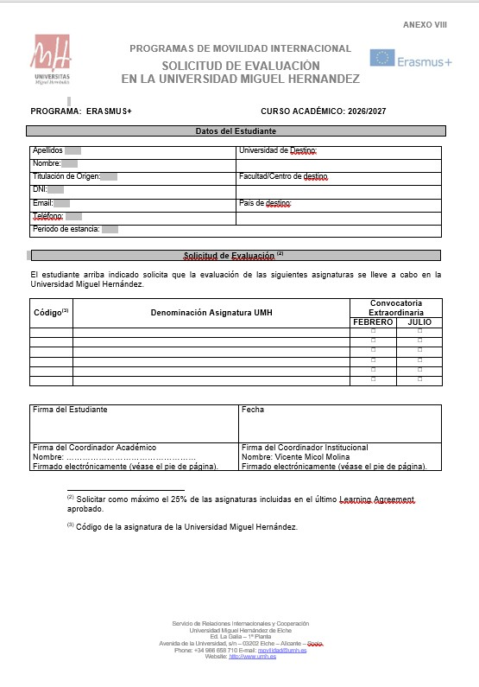
SOLICITUD DE EVALUACIÓN EN LA UMH

Slide 12
4. TRANSCRIPT OF RECORDS
¿Qué es?
Es el documento que acredita las calificaciones obtenidas en la Universidad de Destino. Casi todas las universidades tienen su propio modelo.
¿Cómo se cumplimenta?
No se cumplimenta por el estudiante, lo hace la Universidad de Destino.
¿Dónde se pide?
En la Universidad de Destino antes de volver a España.
¿Dónde se presenta?
Al volver a España, se presenta en el SRRII de la UMH.
Si tienes previsto continuar tus estudios en otra titulación (por ej. Master) o presentarte a oposiciones o convocatorias (exámenes MIR, FIR) en las que necesitas aportar tu finalización de estudios, ten en cuenta que la incorporación de las notas puede demorarse porque la universidad no envíe los certificados de notas.

Slide 13
TRANSCRIPT OF RECORDS

Slide 14
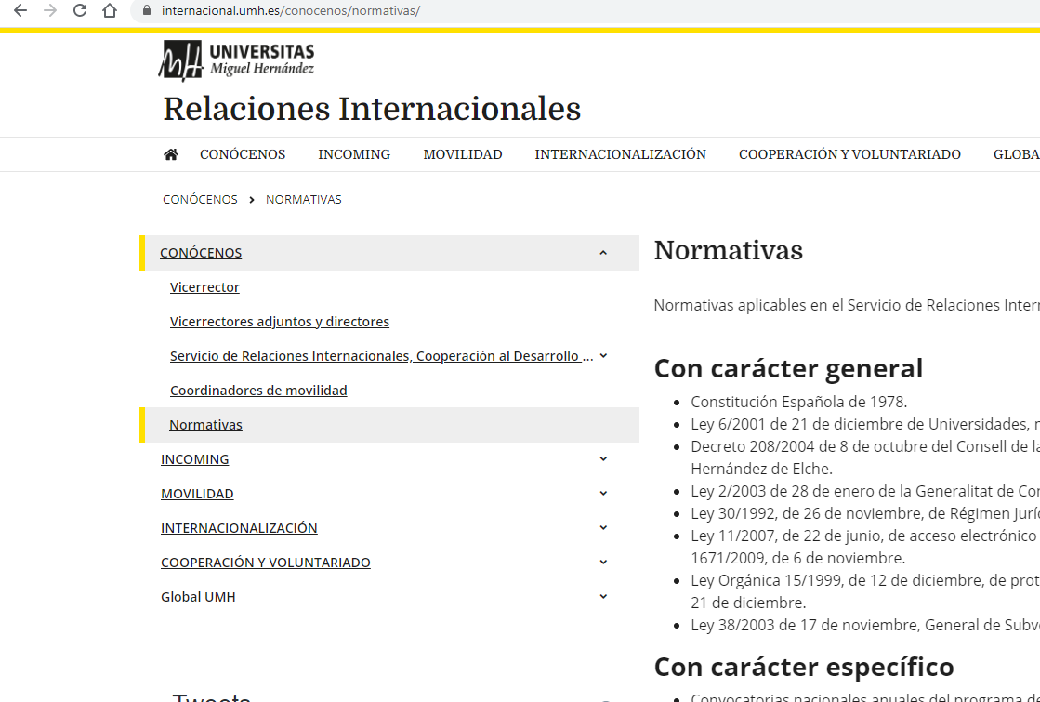
Reconocimiento de notas
Según las escalas de calificaciones de estudios extranjeros y sus equivalencias al sistema de calificaciones del sistema universitario español.

Slide 15
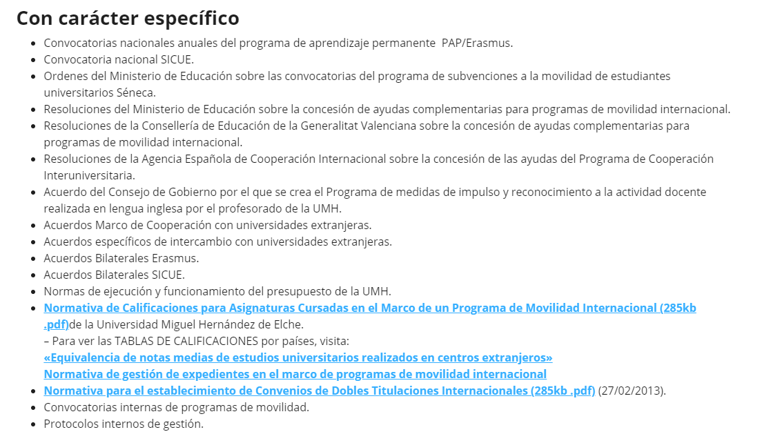
Reconocimiento de notas
Según las escalas de calificaciones de estudios extranjeros y sus equivalencias al sistema de calificaciones del sistema universitario español.

Slide 16
Reconocimiento de notas

Slide 17
Coordinadores de Centros
Facultad de Bellas Artes: Prof. Elia Torrecilla Patiño
Facultad de Medicina:
  - Prof. Diego Echevarría Aza (Grado en Medicina).
  Prof. Cristina Espinosa Sempere (Grado en Terapia Ocupacional).
  Prof. Maria Isabel Tomás Rodriguez (Grado en Fisioterapia).
  Prof. Roberto Pascual Gutiérrez (Grado en Podología).
Facultad de Farmacia: Prof. Francisco Navarrete Rueda.
- Facultad de CC. Sociosanitarias:
  Prof. Álvaro García del Castillo López (Grado en Psicología)
  Prof. Alba Roldán Romero (Grado en Ciencias de la Actividad Física y del Deporte).
  - Escuela Politécnica Superior de Elche: Prof. Maria Ángeles Bustamante Muñoz.
Facultad de CC. Experimentales: Prof. Victor Manuel Quesada Pérez.

Slide 18
Coordinadores de Centros
Facultad de CC. SS. y Jurídicas de Elche: Prof. Rafael Carlos Domenech Sánchez.
  Prof. José Luis Sainz-Pardo Auñón (Grado en Estadística Empresarial).
  Prof. José Antonio García Martínez (Grado en ADE).
  Prof. Purificación Cremades García (Grado en RRLL y RRHH).
  Prof. Alfonso Ortega Gimenez (Grado en Derecho).
  Prof. Félix Arias Robles (Grado en Periodismo).
  Prof. Francisco Julián Martínez Cano (Grado en Comunicación Audiovisual).
  Prof. Damián Jordá Bou (Doble Grado en Comunicación Audiovisual y Periodismo).
  Prof. Carmen Ortiz del Valle (Doble Grado en DADE)
  Prof. Cristina López Sánchez (Grado en Derecho semipresencial)
  Prof. Marina Estrada de la Cruz (Grado en Gestión Tecnología y Moda)
Facultad de CC. SS. y Jurídicas de Orihuela:
  Prof. Carmen Hidalgo Alcázar (Grado en Administración y Empresas)
  Prof. Francisco Javier Sanjuán Andrés (Doble Grado y Grado en Ciencias Políticas y Gestión Pública)

Slide 19
Coordinadores de Centros
Escuela Politécnica Superior de Orihuela:
  Prof. María de la Luz García Pardo (Grado en Ingeniería Agroalimentaria y Agroambiental)
  Prof. Salvador Castillo García (Grado en Ciencia y Tecnología de los Alimentos)
  Prof. Santiago García Martínez (Master en Ingeniería Agronómica)

Slide 20
PROGRAMA ERASMUS
CHARLA SOBRE LOS DOCUMENTOS ADMINISTRATIVOS ERASMUS QUE TIENES QUE CONOCER

Slide 21
Recibirás un mail de la universidad de destino con todas las indicaciones.
5. APPLICATION FORM
¿Qué es?
Es la solicitud de inscripción de cada universidad de destino con los datos del estudiante seleccionado.
Cada universidad tiene su propio formato (consulta la web de la universidad de destino).
¿Dónde se presenta?
En la mayoría de los casos, se cumplimenta on-line a través de la web de la universidad de destino.
En caso contrario, lo deberás presentar en el Servicio de Relaciones Internacionales (SRRII) de la UMH, para la firma del Coordinador Institucional (Vicerrector de Relaciones Internacionales) y su envío a la universidad de destino.
¿Cuándo se presenta?
15 días antes del DEADLINE de la universidad de destino.

Slide 22
6. CERTIFICADO DE INCORPORACIÓN
¿Qué es?
El documento que acredita la fecha en la que te incorporas a la Universidad de Destino.
Es indispensable para cobrar el primer plazo de la ayuda ERASMUS y debe consignar exactamente las fechas de llegada.
¿Cómo se cumplimenta?
Sólo con tus datos personales y los de la UMH. Las fechas las debe consignar el SRRII de la Universidad de Destino.
¿Cuándo y donde se presenta?
A tu llegada, en el SRRII de la Universidad de Destino, (para consignar la fecha de tu llegada). Debes remitir una copia al SRRII de la UMH en el plazo máximo de 10 días desde tu fecha de incorporación.

Slide 23
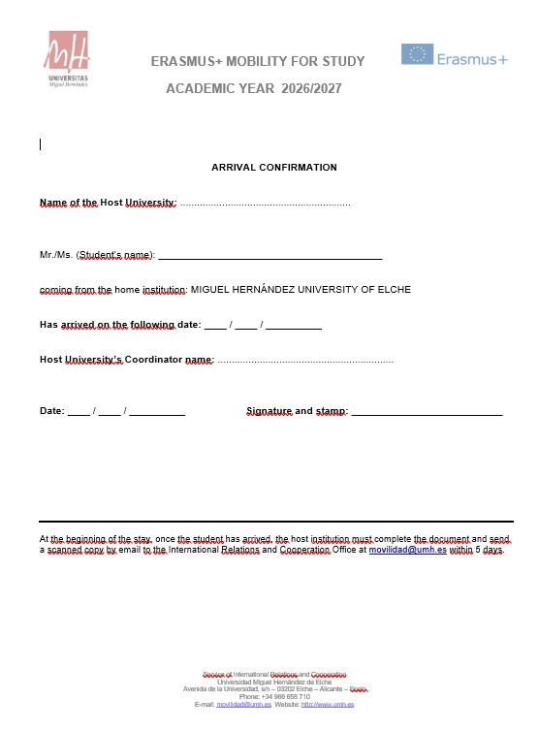
CERTIFICADO DE INCORPORACIÓN
(CONFIRMATION OF ARRIVAL)

Slide 24
7. CERTIFICADO DE ESTANCIA
¿Qué es?
El documento que acredita la fecha en la que te incorporas a la Universidad de Destino y la fecha en la que te marchas.
Es indispensable para cobrar la ayuda económica y debe consignar exactamente las fechas de llegada y partida.
¿Cómo se cumplimenta?
Sólo con tus datos personales y los de la UMH. Las fechas las debe consignar el SRRII de la Universidad de Destino.
¿Cuándo y donde se presenta?
Antes de marcharte deberás presentar en el SRRII de la Universidad de Destino este documento para consignar las fechas de llegada y salida. Una vez firmado deberás remitir el original o copia compulsada al SRRII de la UMH en un plazo máximo de 10 días desde tu llegada a España.

Slide 25
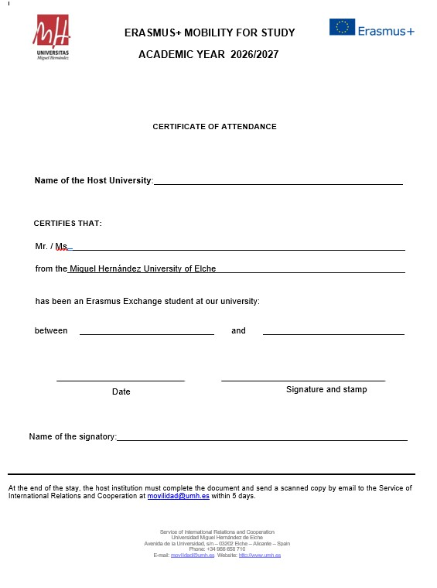
CERTIFICADO DE ESTANCIA
(CERTIFICATE OF ATTENDANCE)

Slide 26
8. SOLICITUD DE AMPLIACIÓN DE ESTANCIA
¿Qué es?
Si tu estancia inicial era inferior a 9 meses y quieres prolongarla (sin ayuda económica) debes solicitarlo por escrito antes del 5 de diciembre.
¿Dónde se solicita?
Puedes enviarlo desde la Universidad de Destino por email al SRRII, que lo remitirá a tu Centro para la aceptación.
Una vez aprobada tu ampliación, el SRRII te lo comunicará y lo mandará a la Universidad de Destino para su información.
La ampliación de la estancia en ningún caso supondrá ampliación de ayuda económica.

Slide 27
SOLICITUD DE AMPLIACIÓN DE ESTANCIA

Slide 28
9. PRUEBA ON LINE DE IDIOMAS
Todos los alumnos participantes en la convocatoria ERASMUS+ 2026-2027 están OBLIGADOS a realizar el test OLS de la Comisión Europea. Es una prueba ON LINE de nivel de idioma.
El SRRII informará próximamente de las condiciones y realización de la prueba.
10. INFORME DEL ESTUDIANTE
(Cuestionario on-line EU Survey)
¿Qué es?
Es el documento donde expresas tu opinión sobre tu experiencia ERASMUS.
¿Dónde se presenta?
Recibiréis un email por parte de la Comisión Europea para cumplimentarlo. Será Online.
Es indispensable para cobrar la ayuda económica.

Slide 29
11. CONVENIO FINANCIERO
¿Qué es?
El contrato por el que el estudiantado se compromete a realizar su estancia ERASMUS en la forma y plazos acordados y por el que la UMH se compromete a abonarle la cantidad en él estipulada.
¿Cuándo se firma?
Durante la primera quincena de julio tendrás el modelo disponible en tu acceso personalizado. Deberás firmarlo con certificado digital obligatoriamente y remitirlo al SRRII.
La movilidad Erasmus puede ser financiada por:
  Comisión Europea (SEPIE).
  Ayudas Adicionales para la movilidad Erasmus con necesidades especiales (grave discapacidad) (SEPIE)
  Generalitat Valenciana
  Banco Santander
  UMH
  Algunos Ayuntamientos dan ayudas a los estudiantes ERASMUS. Consulta en tu ayuntamiento.

Slide 30
FINANCIACIÓN ESTANCIAS ERASMUS
Grupo 1 Países del programa con nivel de vida superior | Grupo 2 Países del programa con nivel de vida medio | Grupo 3 Países del programa con nivel de vida inferior
Alemania, Austria, Bélgica, Dinamarca, Finlandia, Francia, Irlanda, Islandia, Italia, Liechtenstein, Luxemburgo, Noruega, Países Bajos, Suecia. | Chipre, Chequia, Eslovaquia, Eslovenia, Estonia, Grecia, Letonia, Malta, Portugal | Bulgaria, Croacia, Hungría, Lituania, Macedonia del Norte, Polonia, Rumanía, Serbia y Turquía

Slide 31
FINANCIACIÓN ESTANCIAS ERASMUS
Comisión Europea (SEPIE)
Ayuda | Grupo 1 | Grupo 2 | Grupo 3 | Plazos
Comisión Europea (SEPIE) | 375 €/mes | 325 €/mes | 275 €/mes | 70% a la recepción del Certificado de incorporación 30% a la recepción del Certificado de Estancia
MECD/Comisión Europea | 250€/mes (financiación adicional a becarios MECD (curso 2025/2026)
Ayuda de viaje según distancia
Distancias en Kilómetros | Desplazamientos NO ecológicos – Importe | Desplazamientos ecológicos - Importe
Entre 10 y 99 KM: | 28 € | 56 €
Entre 100 y 499 KM: | 211 € | 285 €
Entre 500 y 1999 KM: | 309 € | 417 €
Entre 2000 y 2999 KM: | 395 € | 535 €
Entre 3000 y 3999 KM: | 580 € | 785 €
Entre 4000 y 7999 KM: | 1.188 € | 1.188 €
8000 KM o más: | 1.735 € | 1.735 €

Slide 32
FINANCIACIÓN ESTANCIAS ERASMUS
U.M.H. | La UMH aporta financiación al programa ERASMUS en función de sus presupuestos.
SEPIE Necesidades especiales (grave discapacidad) | Pendiente de convocatoria
Ayuntamientos | Depende del Ayuntamiento
Banco Santander | Solicitud a través de la plataforma del Banco Santander | 31 ayudas de 1000€
Generalitat Valenciana | Pendiente de convocatoria

Slide 33
Todos los estudiantes deberán contratar obligatoriamente un seguro de asistencia médica que cubra tu su estancia.
12. SEGURO DE MOVILIDAD
El estudiante seleccionado para disfrutar de una plaza ERASMUS estudios tendrá que disponer de la Tarjeta de Asistencia Sanitaria Europea durante el período que dure su estancia y contratar una póliza de seguro de cobertura de gastos médicos, responsabilidad civil (cuando proceda), accidentes y enfermedad grave y defunción (que incluya repatriación) y remitir copia de la póliza al SRRII en el plazo de 5 días antes del inicio de la estancia.
La UMH enviará información a todos los estudiantes que van a realizar una estancia ERASMUS de posibilidades de contratar el seguro de movilidad.

Slide 34
IMPORTANTE
Generalidades:
Revisa la GUÍA DE BUENAS PRÁCTICAS ERASMUS para cumplimentar todos tus documentos académicos.
El estudiante debe presentar el Certificado de Incorporación y Estancia para recibir las ayudas económicas.
El SRRII comunicará al beneficiario el importe de cada ayuda otorgada y la documentación que fuese precisa aportar.
El estudiante que renuncie a su plaza ERASMUS deberá presentar un escrito en el SRRII, que le notificará la forma de devolver la cantidad que hubiera percibido.
IMPORTANTE: Es imprescindible que el alumno formalice su matrícula en la UMH antes de comenzar su estancia ERASMUS.
Todo el estudiantado debe tener certificado electrónico de firma.

Slide 35
GRACIAS

